Slide 2
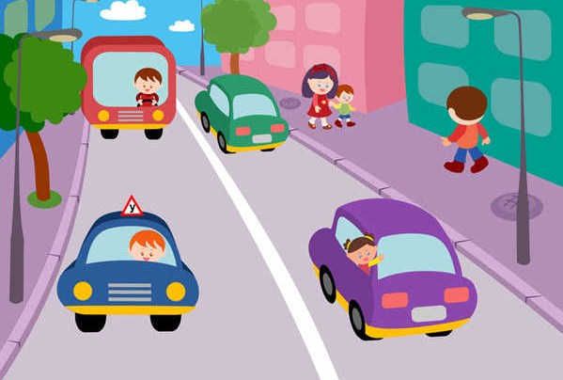
По трассам, улицам, проулкам
Машины едут взад-вперед.
А ты выходишь на прогулку,
Теперь, мой друг, ты пешеход!

Slide 3
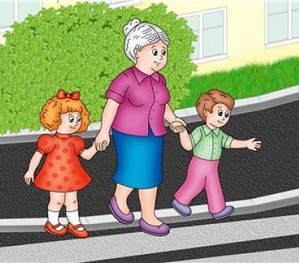
Ходить по улице малыш
Не должен в одиночку,
Идешь, бежишь или стоишь –
Всегда ты за руку держись!

Slide 4
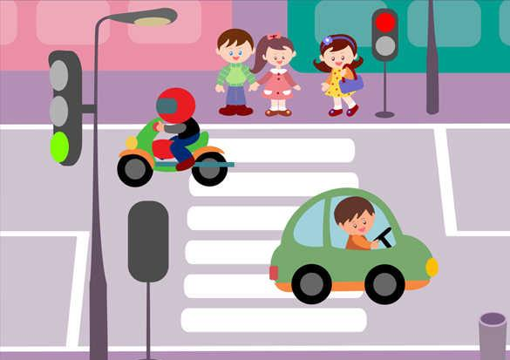
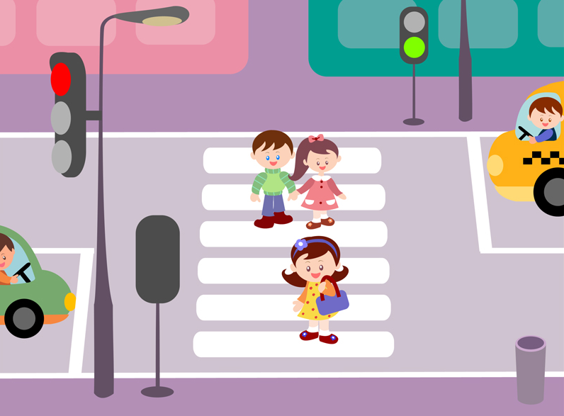
К перекрёстку мы подходим, Со светофора глаз не сводим.
Он команды отдаёт Кому стоять, кому - вперёд.
Вот на светофоре – красный – Дальше двигаться опасно!
Мы немного подождём,
На зелёный свет пойдём.

Slide 5
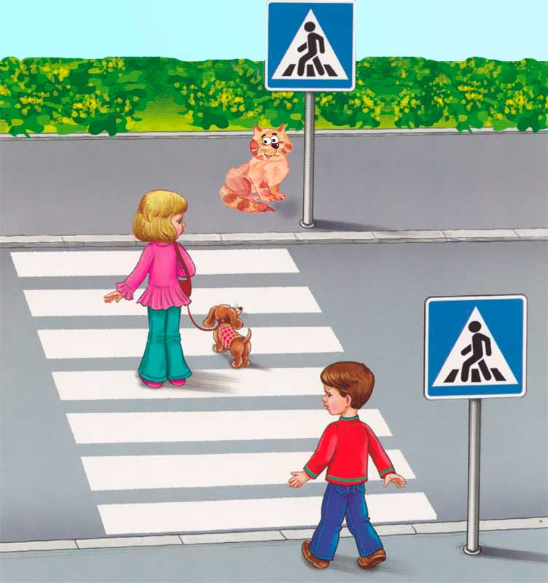
Пешеходный переход
От беды убережёт!
Все дороги на пути
По нему переходи!
Первым делом нужно нам
Посмотреть по сторонам:
Слева, справа путь свободен?
Значит смело переходим!

Slide 6
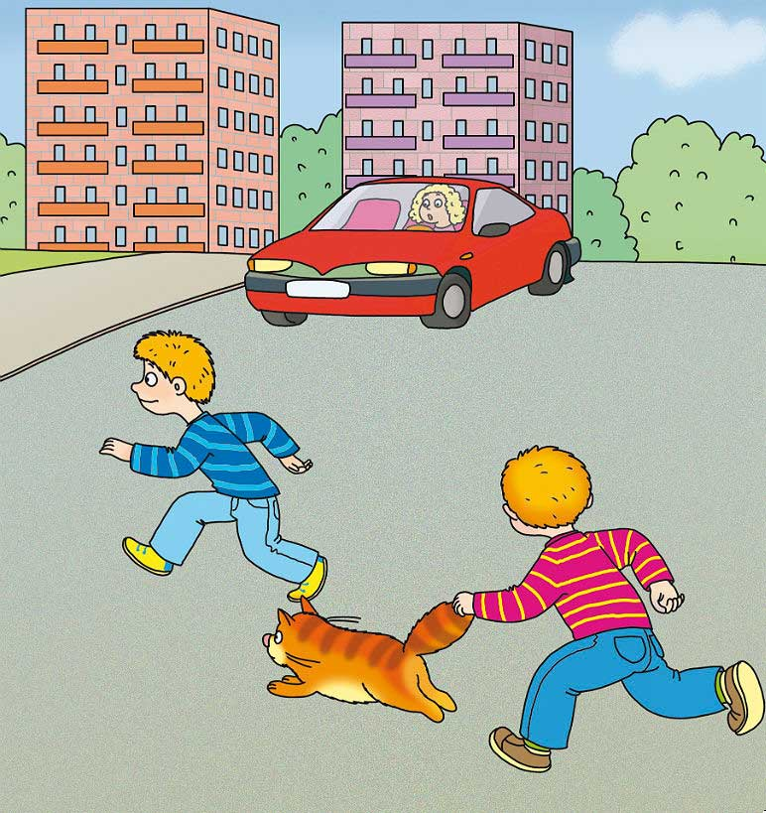
Никогда перед машиной
Не перебегай дорогу!
Помни, даже супер шины
Быстро тормозить не могут!

Slide 7
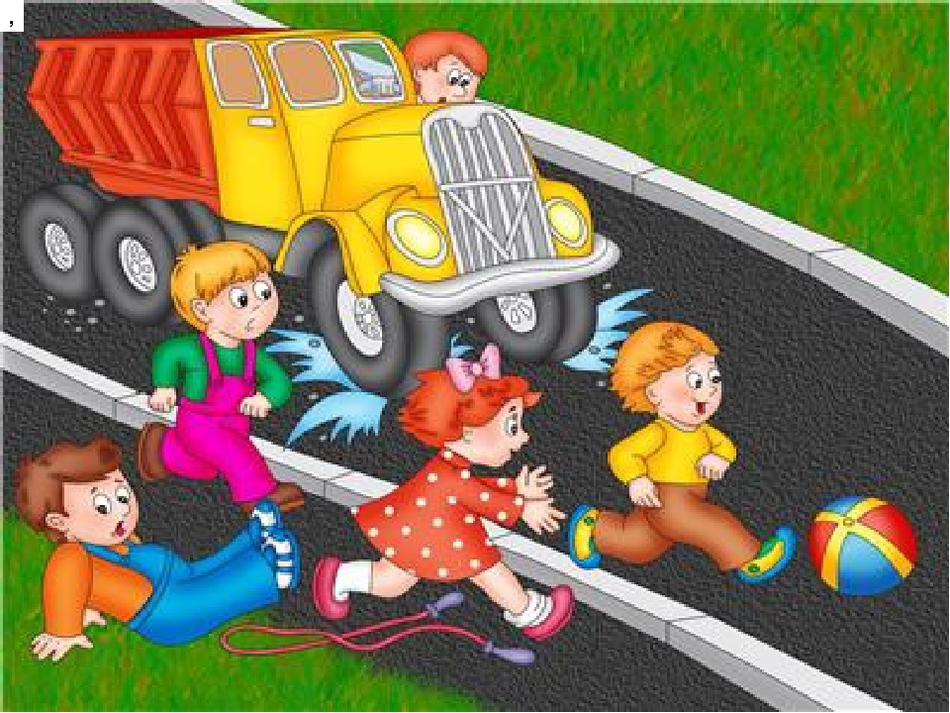
Никогда не забывай:
На дороге не играй!
Здесь опасно зазеваться!
Здесь не место баловаться!

Slide 8
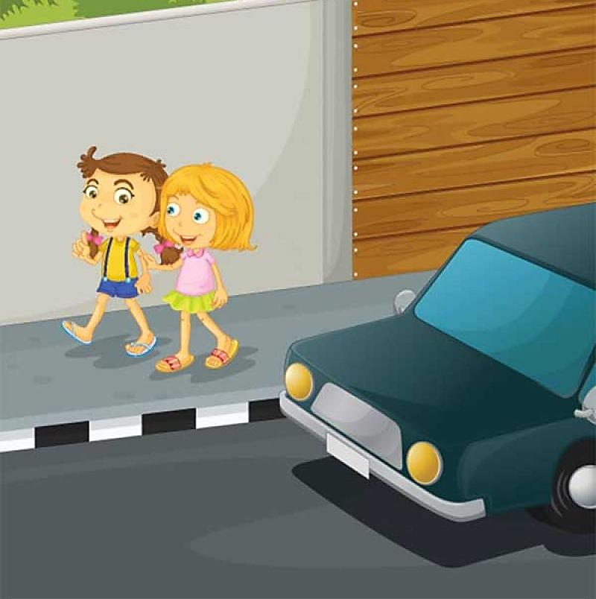
Для продвиженья вдоль дорог
Есть пешеходная дорожка.
А где движение машин,
Не место детским ножкам!

Slide 9
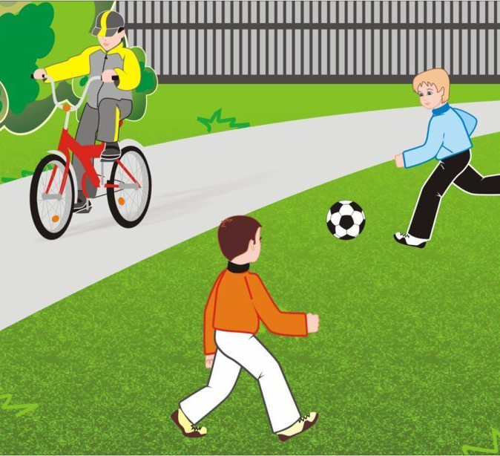
Если ходишь в детский сад,
То еще ты маловат!
И кататься по дороге
Тебе вряд ли разрешат!
Можешь ты кататься смело
По дорожкам во дворе!
На дороге же не дело
Появляться детворе!

Slide 10
Если ты на остановке
Ждешь автобусной парковки,
Наш совет для детворы -
Здесь не место для игры.
На скамейке посиди,
И автобус подожди.

Slide 11
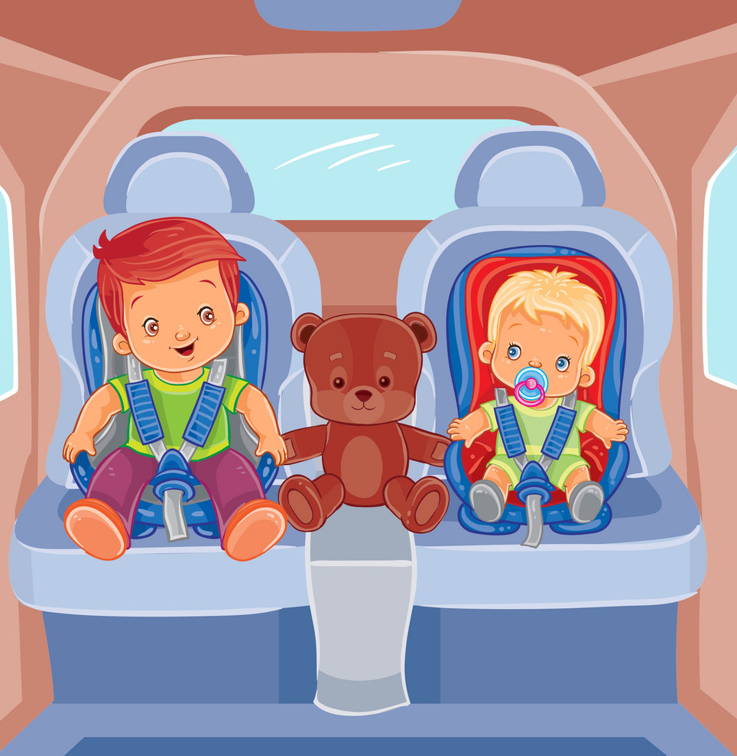
Если с мамой или с папой
Вы поедете все вместе,
Не забудь, что ты — ребенок,
Должен ехать в детском кресле!

Slide 12
Есть еще у нас помощник- Это наш дорожный знак.
Он подскажет и поможет, Что нам делать да и как.
ПРЕДПИСЫВАЮЩИЕ ЗНАКИ
«Пешеходная дорожка»
«Велосипедная дорожка»
«Круговое движение»

Slide 13
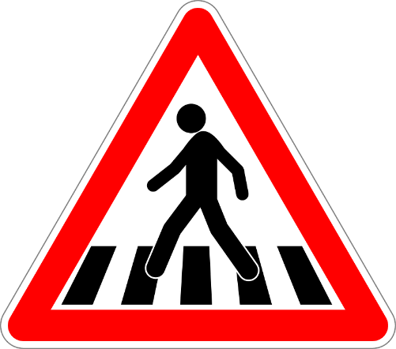
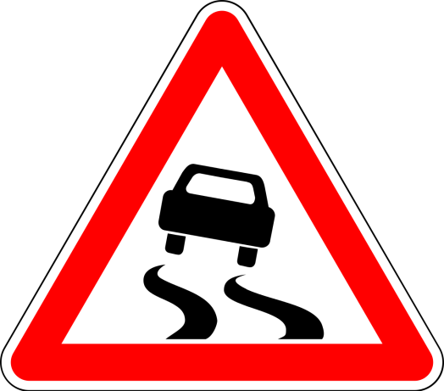
ПРЕДУПРЕЖДАЮЩИЕ ЗНАКИ
«Пешеходный переход»
«Дети»
«Дорожные работы»
«Дикие животные»
«Железнодорожный переезд без шлагбаума »
«Скользкая дорога»

Slide 14
ЗАПРЕЩАЮЩИЕ ЗНАКИ
«Движение пешеходов запрещено»
«Въезд запрещён»
«Поворот направо запрещён»
«Остановка запрещена»
«Обгон запрещён»
«Движение запрещено»

Slide 15
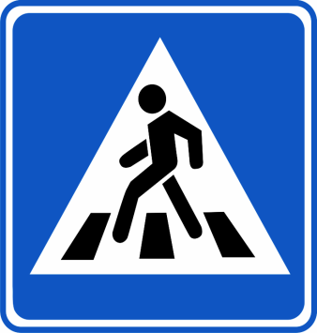
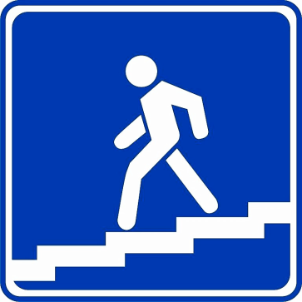
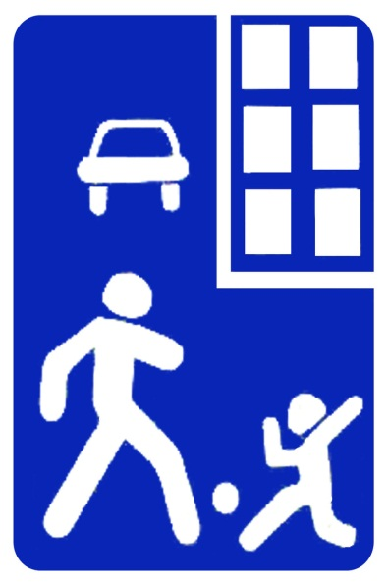
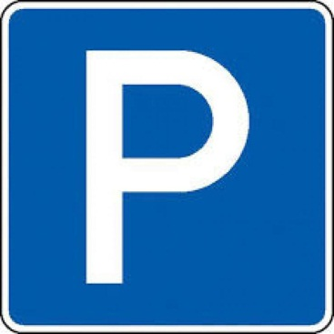
ИНФОРМАЦИОННО – УКАЗАТЕЛЬНЫЕ ЗНАКИ
«Пешеходный переход»
«Подземный переход»
«Надземный переход»
«Место стоянки»
«Жилая зона»
«Место остановки автобуса»

Slide 16
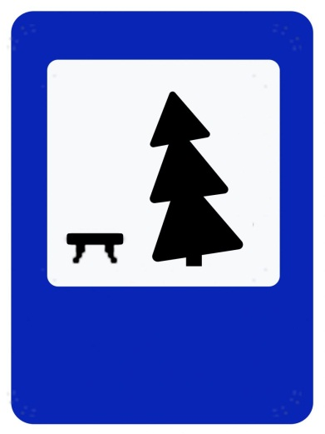
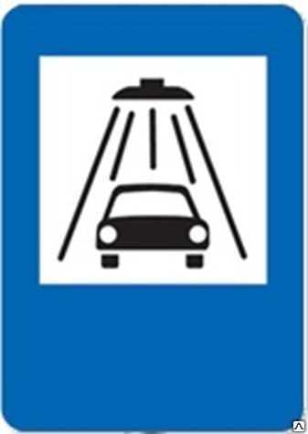
ЗНАКИ СЕРВИСА
«Пункт питания»
«Пункт первой мед. помощи»
«Автозаправочная станция»
«Место отдыха»
«Мойка автомобилей»

Slide 17
ВИДЫ СВЕТОФОРОВ
Транспортный
Пешеходный

Slide 18
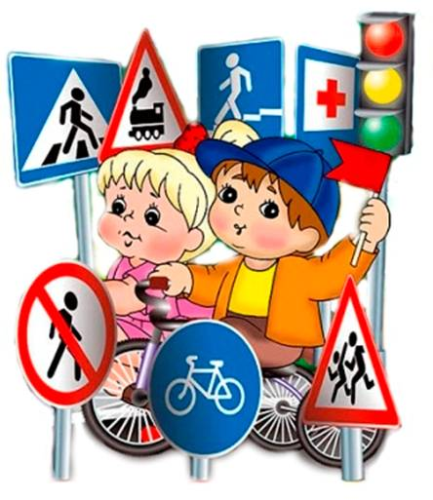
Правила дорожные Детям знать положено! И не только твердо знать, Но еще и соблюдать! Будешь ты умен и смел, А еще здоров и цел!

